Slide 1
Lab 04

Slide 2
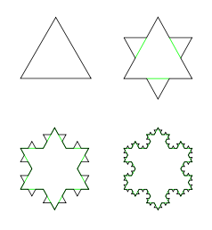
Yêu cầu
Vẽ bông tuyết (Koch snowflake)

Slide 3
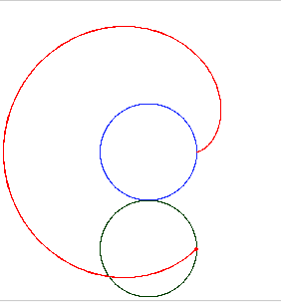
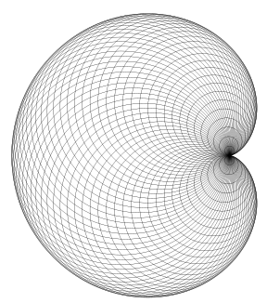
Yêu cầu
Vẽ đường cong tham số cardioid
f(θ) = K*(1 + cos(θ)), 0 ≤ θ ≤ 2π

Slide 4
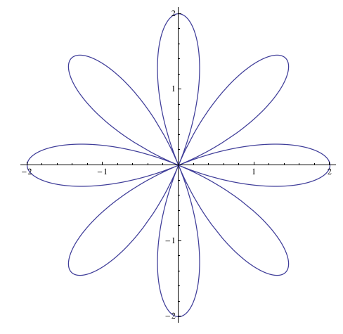
Yêu cầu
Vẽ đường cong tham số rose
f(θ) = K cos(n*θ), 0 ≤ θ ≤ 2nπ, where n is number of petals (n odd) or twice the number of petals (n even)

